Slide 1

Ввнеклассное мероприятие по ППБ
Подготовила учитель начальных классов
Жовниренко Ю.А

Slide 2
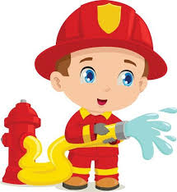
АЗБУКА
ПОЖАРНОЙ
БЕЗОПАСНОСТИ.

Slide 3

ЗАГАДКА
Без хвоста, без рук, без ног
Этот рыженький зверёк.
Согревает, кормит, светит,
Взрослым людям – первый друг!
Если с ним играют дети –
Тут же вырвется из рук,
Расшипится, растрещится –
Уничтожит всё вокруг.
ОГОНЬ

Slide 4
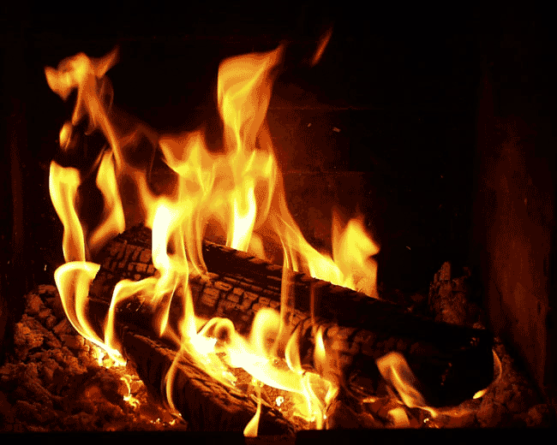

Slide 5
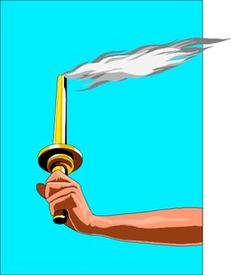

ОГОНЬ - СИМВОЛ

Slide 6



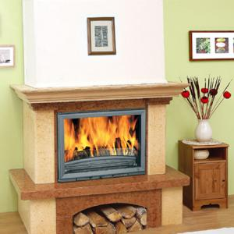
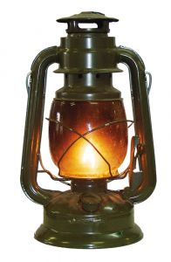
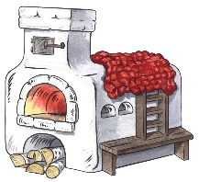
ОГОНЬ - ДРУГ

Slide 7
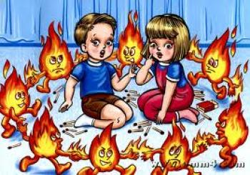
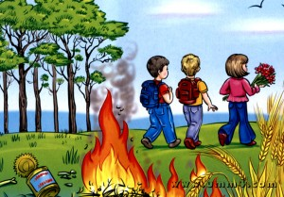
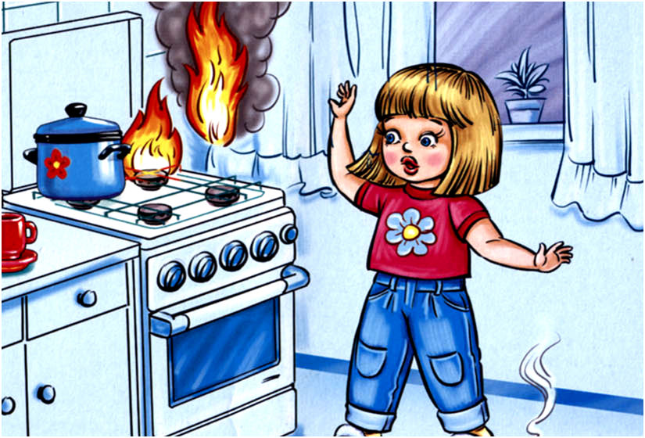
ОГОНЬ - ВРАГ

Slide 8
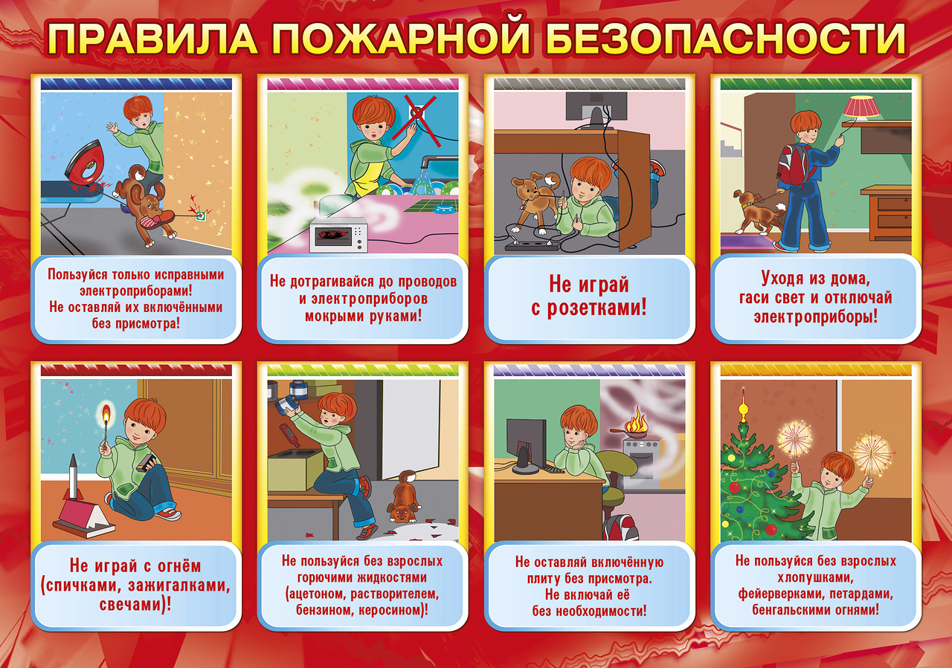

Slide 9

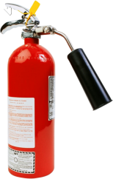

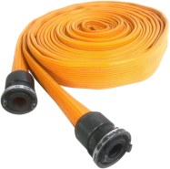

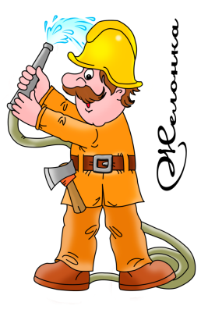

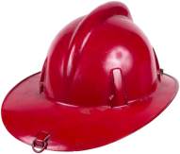
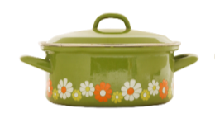

ИГРА
«Что нужно пожарному?»

Slide 10
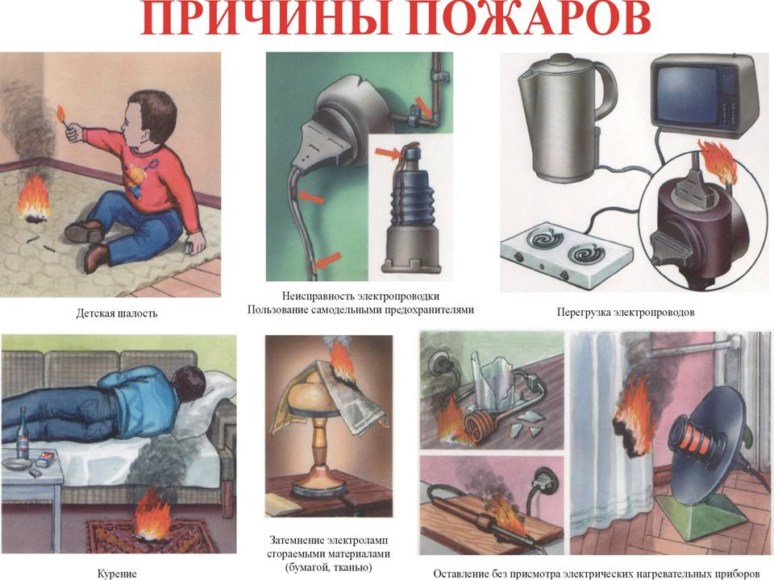

Slide 11
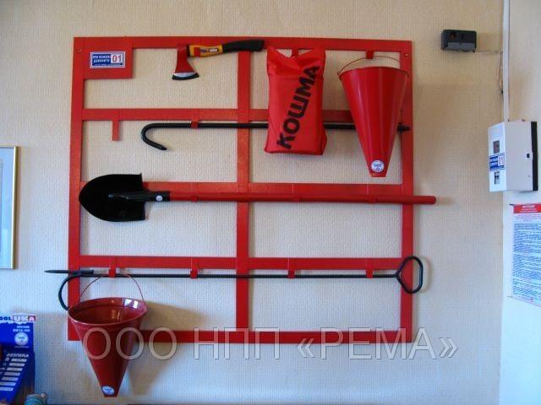
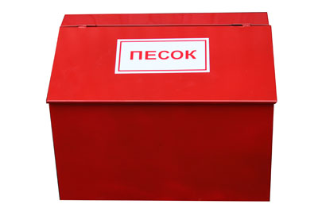
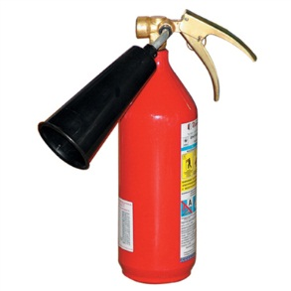
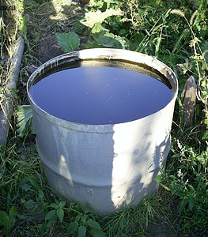
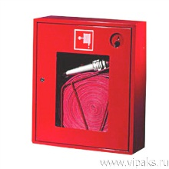
СРЕДСТВА ТУШЕНИЯ ПОЖАРА

Slide 12
СИТУАЦИИ :
Если в помещении много дыма…
Необходимо быстро убегать.
2. Необходимо двигаться
ползком.
3. Необходимо спрятаться
под кровать или в шкаф.

Slide 13


Slide 14
СИТУАЦИИ
Если загорелась одежда…
1. Бегать в горящей одежде, чтобы загасить пламя.
2. Падать на пол и кататься.

Slide 15
СИТУАЦИИ
Пожарных вызвать по телефону…
03
02
01
112

Slide 16
СИТУАЦИИ
Пожарным необходимо сообщить…
Фамилию, адрес, возраст, ваш рост,
цвет глаз.
2. Фамилию, адрес,
подъезд, этаж,
объект возгорания.

Slide 17


Slide 18
ТЕСТ
«Правила пожарной безопасности»
1. Нельзя оставлять включенные
электроприборы после их использования.
2. Нельзя без взрослых брать такие вещества,
как бензин, керосин, клей и т. д.
Баллоны из-под использованных
дезодорантов, лаков и т. д. можно сжечь.
4. Если тебе срочно нужно идти, но у тебя
мокрая обувь, высуши её у плиты.

Slide 19
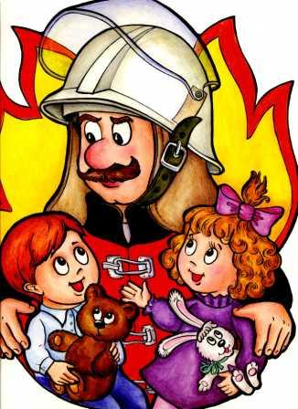
КРОССВОРД
 |  |  |  | 2.
 |  | 1. |  |  |  | 3.
4.
А
О
Н
П | О | Ж | А | Р | Н | Ы | Й
В печи сидит,
сердито рычит.
2. Чем тушат огонь.
3. Безопасный светильник.
4. Человек, который тушит пожары.

Slide 20
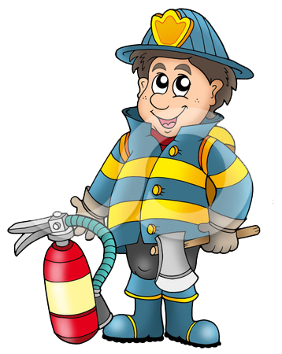
ЗАПОМНИТЕ !
Правила пожарные
без запинки знайте,
Правила пожарные
строго соблюдайте!
Утром, вечером и днём
Осторожен будь с огнем!

Slide 21
Молодцы!

